Slide 1
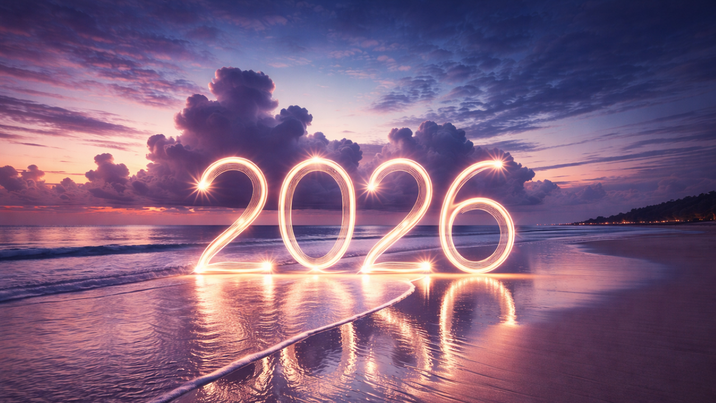
주일 1부 예배

Slide 2
주일 2부 예배

Slide 4
당신은 사랑 받기 위해
당신은 사랑 받기 위해 태어난 사람

Slide 5
당신의 삶속에서 그 사랑 받고 있지요

Slide 6
당신은 사랑 받기 위해 태어난 사람

Slide 7
당신의 삶속에서 그 사랑 받고 있지요

Slide 8
태초부터 시작된 하나님의 사랑은

Slide 9
우리의 만남을 통해 열매를 맺고

Slide 10
당신이 이세상에 존재함으로 인해

Slide 11
우리에겐 얼마나 큰 기쁨이 되는지

Slide 12
당신은 사랑 받기위해 태어난 사람

Slide 13
지금도 그 사랑 받고 있지요

Slide 14
당신은 사랑 받기위해 태어난 사람

Slide 15
지금도 그 사랑 받고 있지요

Slide 16
당신은 사랑 받기 위해 태어난 사람

Slide 17
당신의 삶속에서 그 사랑 받고 있지요

Slide 18
당신은 사랑 받기 위해 태어난 사람

Slide 19
당신의 삶속에서 그 사랑 받고 있지요

Slide 20
태초부터 시작된 하나님의 사랑은

Slide 21
우리의 만남을 통해 열매를 맺고

Slide 22
당신이 이세상에 존재함으로 인해

Slide 23
우리에겐 얼마나 큰 기쁨이 되는지

Slide 24
당신은 사랑 받기 위해 태어난 사람

Slide 25
지금도 그 사랑 받고 있지요

Slide 26
당신은 사랑 받기 위해 태어난 사람

Slide 27
지금도 그 사랑 받고 있지요

Slide 28
당신은 사랑 받기 위해 태어난 사람

Slide 29
당신의 삶속에서 그 사랑 받고 있지요

Slide 30
당신은 사랑 받기 위해 태어난 사람

Slide 31
당신의 삶속에서 그 사랑 받고 있지요

Slide 32
당신의 삶속에서 그 사랑 받고 있지요

Slide 34
저 바다보다도 더 넓고
저 바다보다도 더 넓고 저 산과 하늘보다 더 높은

Slide 35
주님의 은혜가 이곳에 가득해

Slide 36
살아계신 주 나의 하나님 언제나 넘치는 주의 사랑으로

Slide 37
내 안에 가득히 넘쳐흐르네

Slide 38
내게 강 같은 평화 내게 강 같은 평화

Slide 39
내게 강 같은 평화 넘치네 할렐루야

Slide 40
내게 강 같은 평화 내게 강 같은 평화

Slide 41
내게 강 같은 평화 넘치네

Slide 42
내게 바다 같은 사랑 내게 바다 같은 사랑

Slide 43
내게 바다 같은 사랑 넘치네 할렐루야

Slide 44
내게 바다 같은 사랑 내게 바다 같은 사랑

Slide 45
내게 바다 같은 사랑 넘치네

Slide 46
내게 샘솟는 기쁨 내게 샘솟는 기쁨

Slide 47
내게 샘솟는 기쁨 넘치네 할렐루야

Slide 48
내게 샘솟는 기쁨 내게 샘솟는 기쁨

Slide 49
내게 샘솟는 기쁨 넘치네

Slide 51


Slide 52


Slide 53
나의 가장 낮은 마음
나의 가장 낮은 마음 주님께서 기뻐하시고

Slide 54
작은 일에 큰 기쁨을 느끼게 하시는도다

Slide 55
내가 지쳐 무력할 때 주님 내게 힘이되시고

Slide 56
아름다운 하늘나라 내 맘에 주시는도다

Slide 57
우리에게 축복하신 하나님 사랑

Slide 58
낮은 자를 높여주시고

Slide 59
아름다운 하늘나라 허락하시고

Slide 60
내 모든것 예비하시네

Slide 61
찬양함에 기쁨을 감사함에 평안을

Slide 62
간구함에 하나님 알도록 하셨네

Slide 64
꽃들도
이곳에 생명샘 솟아나 눈물 골짝 지나갈 때에

Slide 65
머잖아 열매 맺히고 웃음소리 넘쳐나리라

Slide 66
꽃들도 구름도 바람도 넓은 바다도 찬양하라 찬양하라 예수를

Slide 67
하늘을 울리며 노래해 나의 영혼아

Slide 68
은혜의 주 은혜의 주 은혜의 주

Slide 69
그날에 하늘이 열리고 모든 이가 보게 되리라

Slide 70
마침내 꽃들이 피고 영광의 주가 오시리라

Slide 71
꽃들도 구름도 바람도 넓은 바다도 찬양하라 찬양하라 예수를

Slide 72
하늘을 울리며 노래해 나의 영혼아

Slide 73
은혜의 주 은혜의 주 은혜의 주

Slide 76
마6:28
또 너희가 어찌 의복을 위하여 염려하느냐 들의 백합화가 어떻게 자라는가 생각하여 보라 수고도 아니하고 길쌈도 아니하느니라

Slide 77
마6:29
그러나 내가 너희에게 말하노니 솔로몬의 모든 영광으로도 입은 것이 이 꽃 하나만 같지 못하였느니라

Slide 78
마6:30
오늘 있다가 내일 아궁이에 던져지는 들풀도 하나님이 이렇게 입히시거든 하물며 너희일까보냐 믿음이 작은 자들아

Slide 80
꽃처럼 피어나는 인생 (마태복음 6:28~30)

Slide 81
마6:30
오늘 있다가 내일 아궁이에 던져지는 들풀도 하나님이 이렇게 입히시거든 하물며 너희일까보냐 믿음이 작은 자들아

Slide 83
요3:16
하나님이 세상을 이처럼 사랑하사 독생자를 주셨으니 이는 그를 믿는 자마다 멸망하지 않고 영생을 얻게 하려 하심이라

Slide 85
롬5:8
우리가 아직 죄인 되었을 때에 그리스도께서 우리를 위하여 죽으심으로 하나님께서 우리에 대한 자기의 사랑을 확증하셨느니라

Slide 87
고후5:17
그런즉 누구든지 그리스도 안에 있으면 새로운 피조물이라 이전 것은 지나갔으니 보라 새 것이 되었도다

Slide 89
통성기도

Slide 91
광고

Slide 93
그 날
그 날 모두 변화되리 예수 모든 상처 치유되리

Slide 94
이전 것은 지나가리라 그 날에

Slide 95
그 날 모두 알게 되리 예수 모든 답을 얻게 되리

Slide 96
모든 걱정 사라지리 그 날에

Slide 97
그 날에 천국에서 영원한 기쁨 주와 나누리

Slide 98
주의 얼굴 뵐 때 승리의 노래 부르리

Slide 99
그 날 주의 얼굴 보리 예수 크신 은혜 알게 되리

Slide 100
또 홀연히 변화되리라 그 날에

Slide 101
그 날에 자유케 되리라 예수 모든 고통은 끝나리

Slide 102
찬란한 주 영광 보리라 그 날에

Slide 103
그 날에 천국에서 영원한 기쁨 주와 나누리

Slide 104
주의 얼굴 뵐 때 승리의 노래 부르리

Slide 105
그 날 주의 얼굴 보리 예수 크신 은혜 알게 되리

Slide 106
또 홀연히 변화되리라 또 홀연히 변화되리라

Slide 107
홀연히 변화되리라 그 날에

Slide 108
그 날에 천국에서 영원한 기쁨 주와 나누리

Slide 109
주의 얼굴 뵐 때 승리의 노래 부르리

Slide 110
그 날에 천국에서 영원한 기쁨 주와 나누리

Slide 111
주의 얼굴 뵐 때 승리의 노래 부르리

Slide 112
그 날에 천국에서 영원한 기쁨 주와 나누리

Slide 113
주의 얼굴 뵐 때 승리의 노래 부르리

Slide 114
승리의 노래 부르리

Slide 116
축도

